Slide 1
出埃及记25章
2025年2月1日周六《出埃及记》查经

Slide 2
以色列人出埃及后，第三个月的十五日（出12:2，19:1）来到西奈山，第二年二月二十日（民10:11）启程离开
西奈山的时间线和大事件
在西奈山11个月6天的大事件
神与百姓立约（24:1-11） 百姓成为神的百姓 神是他们的王
摩西40昼夜在神面前
金牛犊事件
神的忿怒、摩西代求（32章）
两块石板 ……

Slide 3
12耶和华对摩西说，你上山到我这里来，住在这里，我要将石版并我所写的律法和诫命赐给你，使你可以教训百姓。13 摩西和他的帮手约书亚起来，上了神的山。14 摩西对长老说，你们在这里等着，等到我们再回来，有亚伦，户珥与你们同在。凡有争讼的，都可以就近他们去。15 摩西上山，有云彩把山遮盖。16 耶和华的荣耀停于西乃山，云彩遮盖山六天，第七天他从云中召摩西。17 耶和华的荣耀在山顶上，在以色列人眼前，形状如烈火。18 摩西进入云中上山，在山上四十昼夜。
神与百姓立约
神吩咐摩西上山，“到我这里来， 住在这里……使你可以教训百姓。”
摩西进入神的荣耀中，在山上四十昼夜。
领受如何敬拜神的启示（25章-31章）

Slide 4
一、为我造圣所，使我可以住在他们中间
1耶和华晓谕摩西说，2 你告诉以色列人当为我送礼物来，凡甘心乐意的，你们就可以收下归我。3 所要收的礼物，就是金，银，铜，4 蓝色，紫色，朱红色线，细麻，山羊毛，5 染红的公羊皮，海狗皮，皂荚木，6 点灯的油并作膏油和香的香料，7 红玛瑙与别样的宝石，可以镶嵌在以弗得和胸牌上。8 又当为我造圣所，使我可以住在他们中间。9 制造帐幕和其中的一切器具都要照我所指示你的样式。
两个动词：‘晓谕’——命令；‘告诉’——宣布、宣告
送礼物给神（恩典）
甘心乐意
送什么礼物？
神所要的
礼物的目的
造圣所（tabernacle），‘使我可以住在他们中间’（约1:14，启21:3）
如何造？
都要照我所指示你的样式
基督徒（弗2:20）

Slide 5
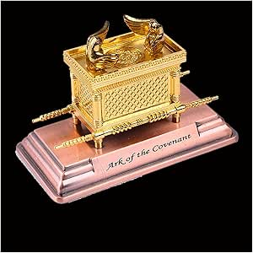
二、 约柜和施恩座
10 要用皂荚木作一柜，长二肘半，宽一肘半，高一肘半。11 要里外包上精金，四围镶上金牙边。12 也要铸四个金环，安在柜的四脚上，这边两环，那边两环。13 要用皂荚木作两根杠，用金包裹。14 要把杠穿在柜旁的环内，以便抬柜。15 这杠要常在柜的环内，不可抽出来。16 必将我所要赐给你的法版放在柜里。17 要用精金作施恩座（施恩或作蔽罪下同），长二肘半，宽一肘半。18 要用金子锤出两个基路伯来，安在施恩座的两头。19 这头作一个基路伯，那头作一个基路伯，二基路伯要接连一块，在施恩座的两头 。20 二基路伯要高张翅膀，遮掩施恩座。基路伯要脸对脸，朝着施恩座。21 要将施恩座安在柜的上边，又将我所要赐给你的法版放在柜里。22 我要在那里与你相会，又要从法柜施恩座上二基路伯中间，和你说我所要吩咐你传给以色列人的一切事 。
约柜
皂荚木
精金
杠抬
法版
施恩座
基路伯（创3:24）
挽回祭（罗3:25；来4:16）
神与人相会

Slide 6
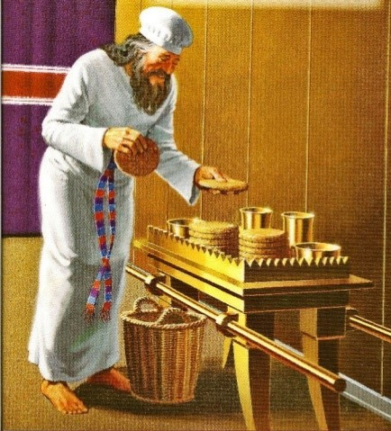
三、 陈设饼桌子
23要用皂荚木作一张桌子，长二肘，宽一肘，高一肘半。24 要包上精金，四围镶上金牙边。25 桌子的四围各作一掌宽的横梁，横梁上镶着金牙边。26 要作四个金环，安在桌子的四角上，就是桌子四脚上的四角。27 安环子的地方要挨近横梁，可以穿杠抬桌子。28 要用皂荚木作两根杠，用金包裹，以便抬桌子。29 要作桌子上的盘子，调羹，并奠酒的爵和瓶，这都要用精金制作。30 又要在桌子上，在我面前，常摆陈设饼。
陈设饼桌子
皂荚木
精金
杠抬
桌子上的用具
盘子
调羹
奠酒的爵和瓶
在神面前，常摆陈设饼
神记念百姓的需要
神供应必须的需要
耶稣是生命的粮
哈该书1:6

Slide 7
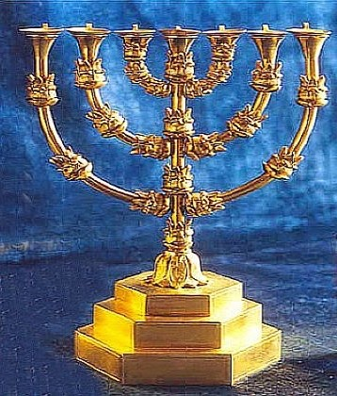
四、金灯台：发光之处（place of light）
31 要用精金作一个灯台。灯台的座和干与杯，球，花，都要接连一块锤出来。32 灯台两旁要杈出六个枝子，这旁三个，那旁三个。33 这旁每枝上有三个杯，形状像杏花，有球，有花，那旁每枝上也有三个杯，形状像杏花，有球，有花。从灯台杈出来的六个枝子都是如此。34 灯台上有四个杯，形状像杏花，有球，有花。35 灯台每两个枝子以下有球与枝子接连一块。灯台出的六个枝子都是如此。36 球和枝子要接连一块，都是一块精金锤出来的。37 要作灯台的七个灯盏。祭司要点这灯，使灯光对照。38 灯台的蜡剪和蜡花盘也是要精金的。39 作灯台和这一切的器具要用精金一他连得。40 要谨慎作这些物件，都要照着在山上指示你的样式。
结构
灯台器具
材料：精金
所需精金的重量：1他连得，约75磅
材料与柜和桌子的材料不同：没有皂荚木
预表
灯台：主耶稣（约8:12）
灯台：教会（启1:21）
七个灯盏：神的七灵（启4:5）

Slide 8
出埃及记25章重点
8 又 当 为 我 造 圣 所 ， 使 我 可 以 住 在 他 们 中 间 。
聖所器具 (25:10-33)
10 要用皂荚木作一柜
17 要用精金作施恩座
23要用皂荚木作一张桌子
31 要用精金作一个灯台
问题：描述圣所（会幕）以前（26章），先描述圣所中的器具，为什么？

